Slide 1
Unit 2. Class Implementation
封装性
2.1 Implementing Classes
2.2 Inheritance
2.3 Polymorphism
2.4 Generic type
2.5 Collections
2.6 Abstract class
2.7 Interface
继承性
多态性
一对多关联关系的实现
基类的重新考虑
马春燕
西北工业大学软件学院

Slide 2
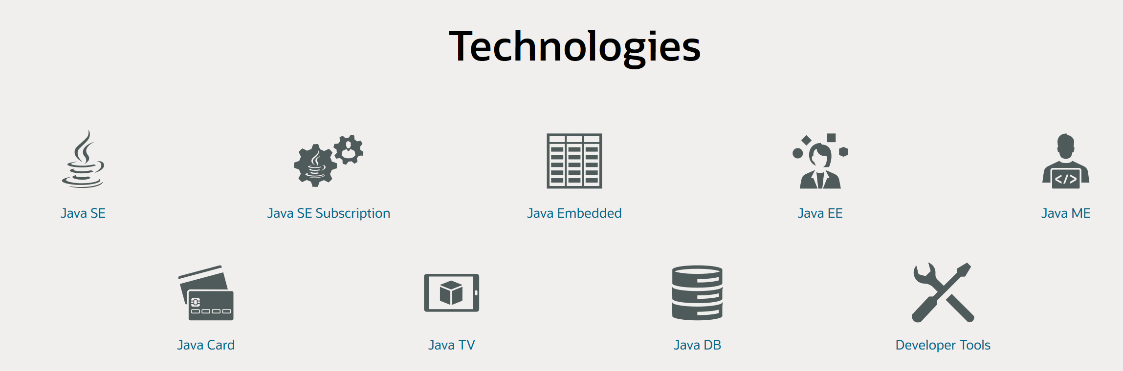
2.1.1 Java class and object
Java 的开发工具包(Java Develop Kit)
https://www.oracle.com/java/technologies/javase-downloads.html
machunyan
西北工业大学软件学院

Slide 3
2.1.1 Java class and object
Java 的开发工具包(Java Develop Kit)
  J2SE(Java 2 Platform Standard Edition ) （或Java SE） ---标准版(面向桌面应用开发)
  是为Java应用程序,提供Java标准运行环境支持的平台，包括输入\输出和图形用户界面等,它是大多数开发人员应用标准JDK编程的Java语言平台。
下载地址： https://www.oracle.com/java/technologies/
马春燕
西北工业大学软件学院

Slide 4
Java 的开发工具包(Java Develop Kit)(续)
2.1.1 Java class and object
  J2EE(Java 2 Platform, Enterprise Edition )(或Java EE)---企业版(面向企业级开发)
  J2EE包含J2SE中的类，还包含应用于企业级应用的类，比如：EJB, servlet, JSP, XML等。
    J2EE提供了一个基于组件的方法来设计、开发、装配和部署企业级应用程序的开发平台。 它将Java的企业级API捆绑在一起，成为Java语言进行服务器端的企业级应用部署的开发环境。
马春燕
西北工业大学软件学院

Slide 5
Java 的开发工具包(Java Develop Kit)(续)
2.1.1 Java class and object
J2ME(Java 2 Platform, Micro Edition )， Android Studio +Android APP面向手机等移动终端开发
  包含J2SE中的一部分类。
马春燕
西北工业大学软件学院

Slide 6
本课程的Java开发环境
2.1.1 Java class and object
Eclipse集成开发环境：https://www.eclipse.org/downloads/
其它集成开发环境：Idea
Use jdk1.8(Java Develop Kit)以上，阅读\ labwork \ readme.txt文件，熟练掌握jdk各命令：
    javac
    java
    javadoc
    jar
  UltraEdit-32或Notepad++:一套极棒的文字、Hex、ASCII 码编辑器，可以取代记事本来编辑java源文件。
马春燕
西北工业大学软件学院

Slide 7
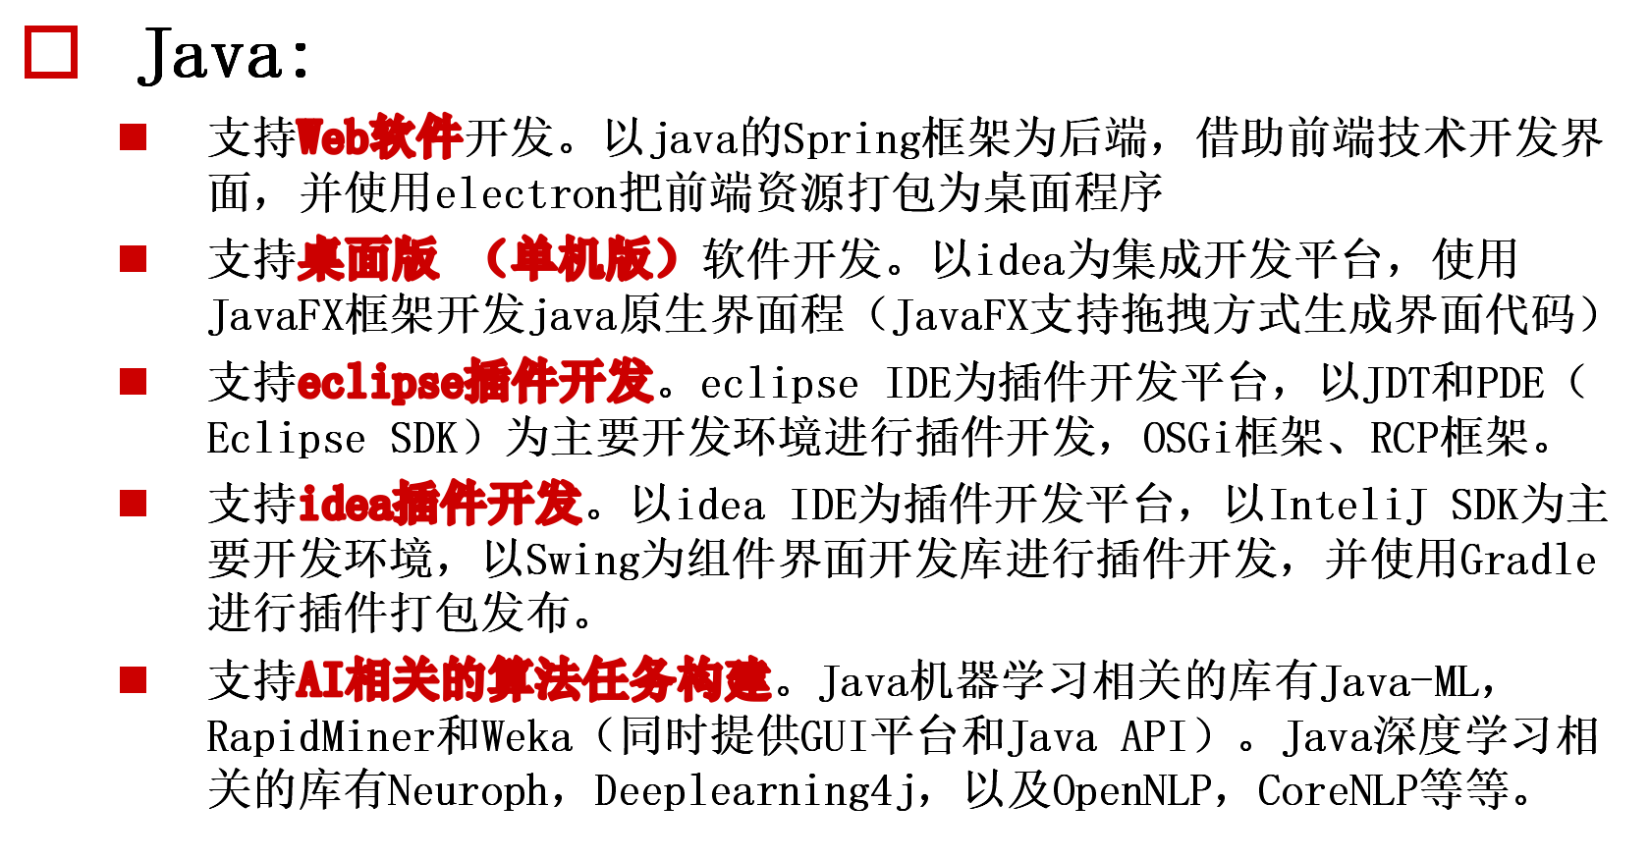
Java项目开发
马春燕
西北工业大学软件学院

Slide 8
Hello Java
Compiler1
Java
Machine
code1
Point2D.java
Point2D.class
Source
program
JavaC
Intermedite
code
……
JavaC Point2D.java
Java
Machine
code2
Compiler2
JavaC:将Point2D.java源程序翻译为Point2D.class
Java:在不同的计算平台上解释运行Point2D.class
马春燕
西北工业大学软件学院

Slide 9
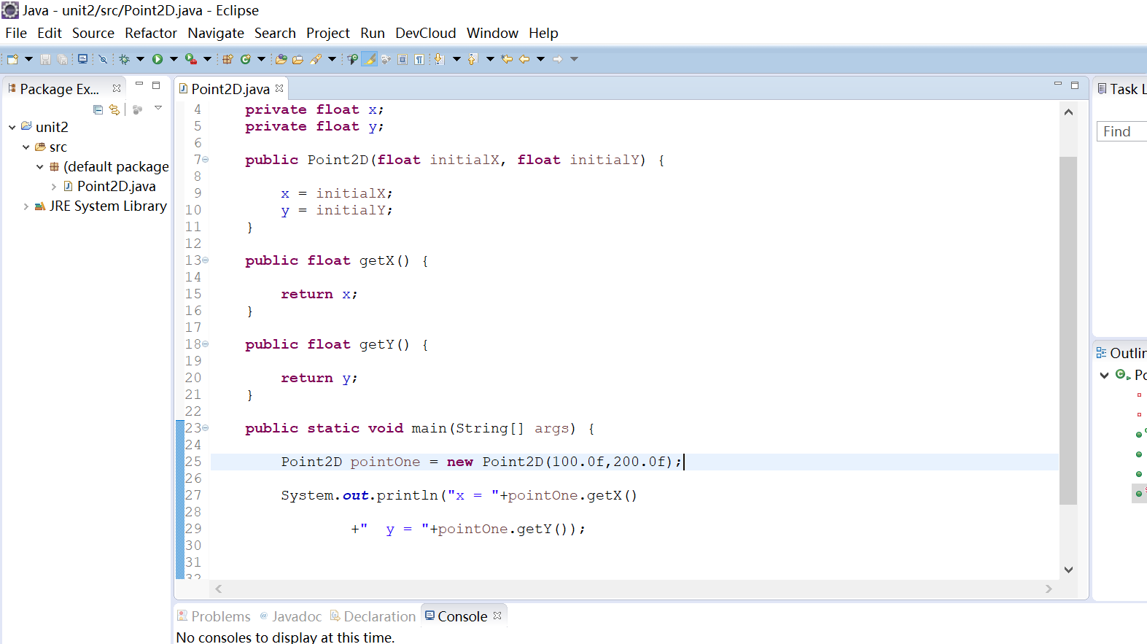
Use eclipse(java集成开发平台 )
马春燕
西北工业大学软件学院
End

